Slide 1

1° Lei da Termodinâmica
Prof° MSc. Flávio Olimpio Sanches Neto

Slide 2
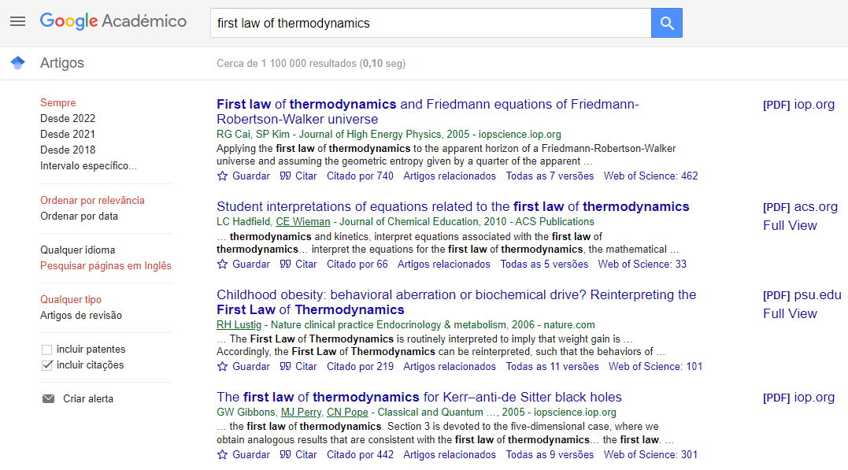
Por que estudar a 1° lei da termodinâmica?

Slide 3
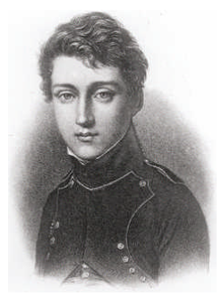
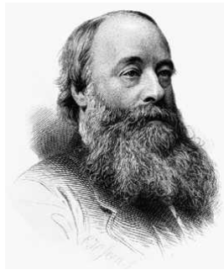
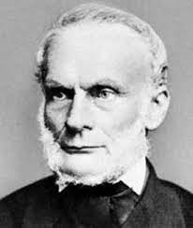
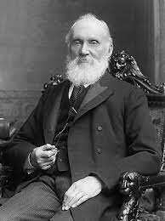
Contexto histórico
Sadi Carnot (1796‑1832)
James Joule (1818–1889)
Rudolf Clausius (1822–1888)
William Thomson
(1824–1907)

Slide 4
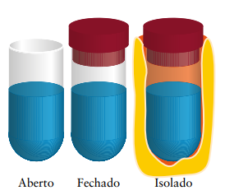
Terminologias
Sistema: é aquela parte do universo físico cujas propriedades estão sob investigação.
O sistema está localizado num espaço definido pela fronteira, que o separa do resto do universo; as vizinhanças.
Um sistema é dito aberto quando ocorre passagem de massa através da fronteira
Vizinhança
trocar matéria e/ou energia
Sistema
Um sistema é dito fechado quando isto não ocorre
Um sistema é dito isolado quando a fronteira não permite qualquer interação com as vizinhanças
Universo = sistema + vizinhança

Slide 5



Terminologias
Estado: O conjunto de todas as variáveis necessárias para especificar completamente as condições de um sistema.
A mudança de estado é completamente definida quando os estados inicial e final são especificados.
Caminho: O conjunto de estados conectando um estado inicial e um estado final.
O caminho é definido fornecendo-se o estado inicial, a sequência de estados intermediários e o estado final.
Função de Estado: Uma variável cujo valor depende somente do estado.
Um processo é um método de operação através do qual uma mudança de estado é efetuada..
$$PV=nRT$$
“equação de estado”
$$dx$$
Diferencial exata (estado)
A
B
Função de Caminho: Uma variável cujo valor depende somente do caminho.
$$δx,dx$$
Diferencial inexata (caminho)

Slide 6
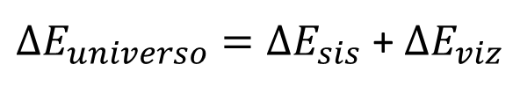




Terminologias
Trabalho: entrada de energia da vizinhança para o sistema a partir de forças não balanceadas.
Calor: entrada de energia da vizinhança para o sistema a partir de forças não balanceadas.
$$P_{1},V_{1},T_{1}$$
$$P_{2},V_{2},T_{2}$$
A energia de um sistema isolado é constante
$∆E_{sis}$
Trabalho
Calor
Lei de conservação da energia
realizado no sistema
entra no sistema
$∆E_{universo}=∆E_{sis}$ + $∆E_{viz}$
> 0
$$∆E=q+w$$
realizado na vizinhança
liberado do sistema
< 0
1° lei da termodinâmica

Slide 7
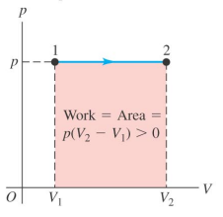
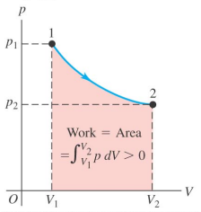
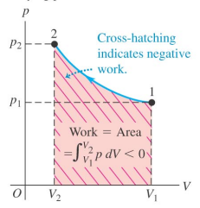






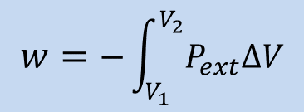

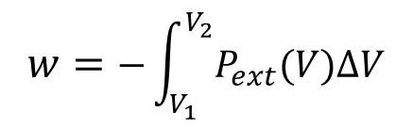


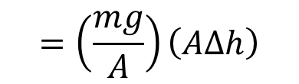
Trabalho
Trabalho - PV
$$P_{ext}$$
$$P_{ext}$$
$$w=F∙d$$
$$=(−mg)(h_{2}−h_{1})$$
$$=\left(\frac{mg}{A}\right)\left(A∆h\right)$$
$$∆h$$
expansão
gás
$$w=− P_{ext}∆V$$
gás
comprensão
$$w=−\int_{V_{1}}^{V_{2}}{P_{ext}∆V}$$
$$P_{1},V_{1},T_{1}$$
$$P_{2},V_{2},T_{2}$$
Pressão constante
Pressão varia
$$w=−\int_{V_{1}}^{V_{2}}{P_{ext}(V)∆V}$$
$$w=−P_{ext}∆V$$
expansão
comprensão
expansão

Slide 8

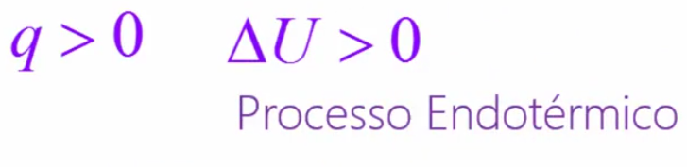



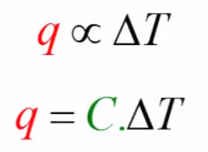
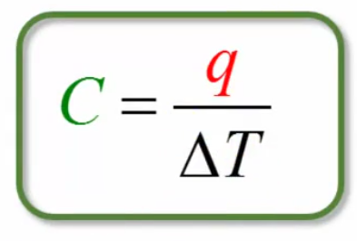
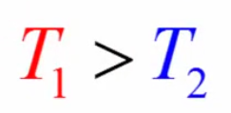

Calor
Calor é a transferência de energia, movida pela diferença de temperatura

Slide 9

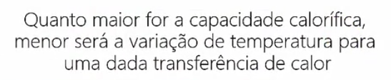
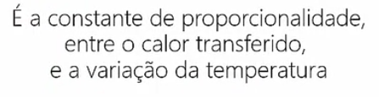

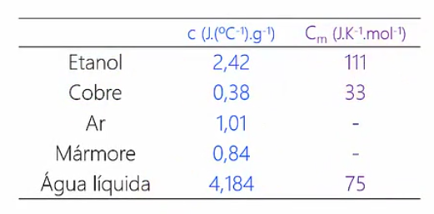


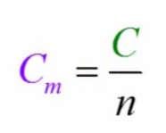


Calor

Slide 10
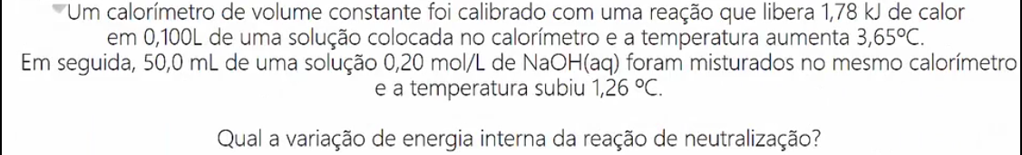
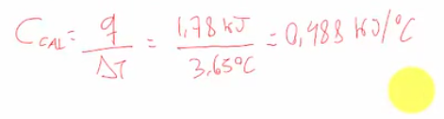
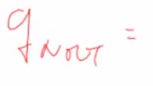
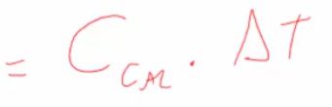
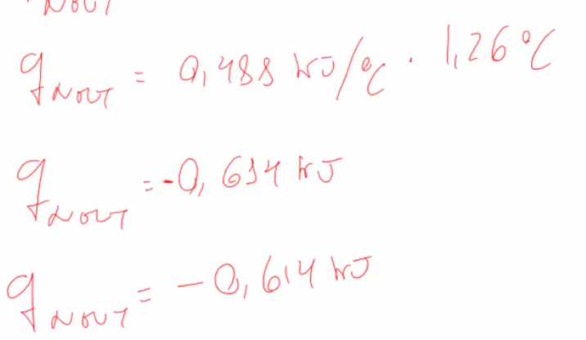
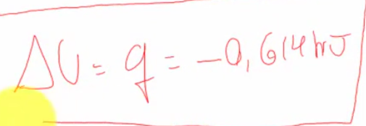
Calor

Slide 11
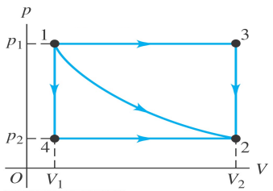
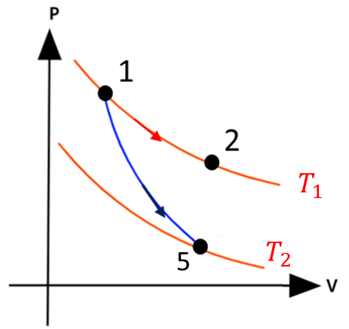




Trabalho
Pode haver muitos caminhos diferentes de um estado termodinâmico para outro, então o trabalho realizado por um sistema durante uma transição entre dois estados depende do caminho escolhido.
$$\overline{13} −isobárico$$
Pressão constante
$$\overline{14} −isocórico$$
$$ou isovolumétrico$$
Volume constante
Temperatura constante
$$\overline{12} −isotérmico$$
$$\overline{15} −adiabático$$
q=0

Slide 12

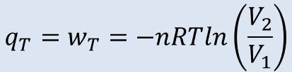




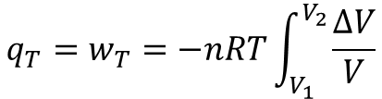
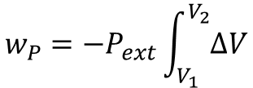


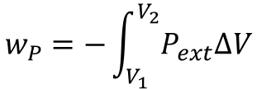
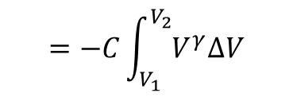

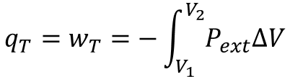
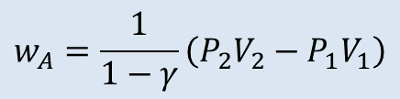

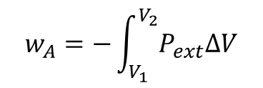
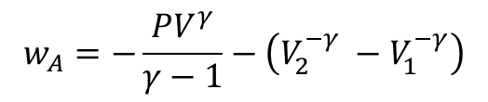

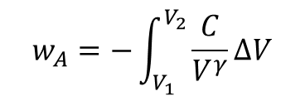




Calor e Trabalho
$$isobárico$$
$$isocórico$$
$$isotérmico$$
$$adiabático$$
$$Calor$$
$$q_{P}= C_{P}dT$$
$$q_{T}=w_{T}=−\int_{V_{1}}^{V_{2}}{P_{ext}∆V}$$
$$q_{A}=0$$
$$q_{V}= C_{V}dT$$
$$q_{T}=w_{T}=−nRT\int_{V_{1}}^{V_{2}}{\frac{∆V}{V}}$$
$$w_{P}=−\int_{V_{1}}^{V_{2}}{P_{ext}∆V}$$
$$w_{A}=−\int_{V_{1}}^{V_{2}}{P_{ext}∆V}$$
$$q_{T}=w_{T}=−nRTln\left(\frac{V_{2}}{V_{1}}\right)$$
$$Trabalho$$
$$w_{P}=−P_{ext}\int_{V_{1}}^{V_{2}}{∆V}$$
$$w_{V}=0$$
$$w_{A}=−\int_{V_{1}}^{V_{2}}{\frac{C}{V^{γ}}∆V}$$
$$=−C\int_{V_{1}}^{V_{2}}{V^{γ}∆V}$$
$$PV^{γ}=C$$
$P=\frac{C}{V^{γ}}$
$w_{P}=−P_{ext}(V_{2}$ - $V_{1})$
$$w_{A}=−\frac{PV^{γ}}{γ−1}−\left(V_{2}^{−γ} −V_{1}^{−γ}\right)$$
$$w_{A}=\frac{1}{1−γ}\left({P_{2}V}_{2}−{P_{1}V}_{1}\right)$$
$$∆E$$

Slide 13
Calor e Trabalho
Tanto o calor quanto o trabalho só são reconhecidos quando cruzam a fronteira de um sistema.
Eles estão associados a um processo, não a um estado.
Ambos são funções dependentes do caminho.
Um sistema não possui calor ou trabalho.

